Slide 1
Graph’s path seeking
Damian Andrysiak
University of Lodz
Faculty of Physic And Applied Computer Science

Slide 2
Agenda
Prims’s Minimal Spanning Tree
Djikstra
Kruskal’s Minimal Spanning Tree
Sample Graphs
Time complexity (test’s results)

Slide 3
Prims’s
Wybieramy w grafie dowolny wierzchołek startowy.
Dopóki drzewo nie pokrywa całego grafu, znajdujemy krawędź o najniższym koszcie spośród wszystkich krawędzi prowadzących od wybranych już wierzchołków do wierzchołków jeszcze niewybranych. Znalezioną krawędź dodajemy do drzewa rozpinającego.
Time Complexity: O(|V|^2)

Slide 4
Djikstra
Mając dany graf z wyróżnionym wierzchołkiem (źródłem) algorytm znajduje odległości od źródła do wszystkich pozostałych wierzchołków. Łatwo zmodyfikować go tak, aby szukał wyłącznie (najkrótszej) ścieżki do jednego ustalonego wierzchołka, po prostu przerywając działanie w momencie dojścia do wierzchołka docelowego, bądź transponując tablicę incydencji grafu.
Algorytm Dijkstry znajduje w grafie wszystkie najkrótsze ścieżki pomiędzy wybranym wierzchołkiem a wszystkimi pozostałymi, przy okazji wyliczając również koszt przejścia każdej z tych ścieżek.
Algorytm Dijkstry jest przykładem algorytmu zachłannego.
Time Complexity: O(E*log(V))

Slide 5
Kruskal
Tworzymy pusty zbiór krawędzi T oraz listę L wszystkich krawędzi grafu uporządkowaną według rosnących wag.
Dopóki w T nie mamy wszystkich wierzchołków grafu, wybieramy z listy L krawędź i, jeśli nie tworzy ona cyklu z krawędziami już obecnymi w T, dodajemy ją do zbioru T.
Gdy algorytm zakończy pracę, w T będzie minimalne drzewo rozpinające.
Time Complexity: O(log(V))

Slide 6
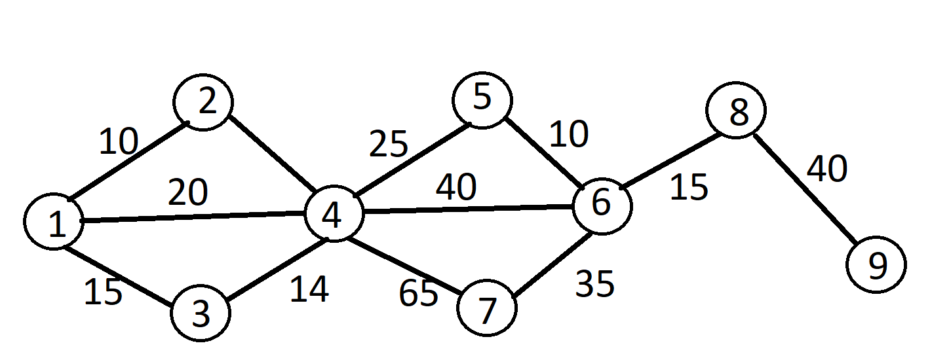
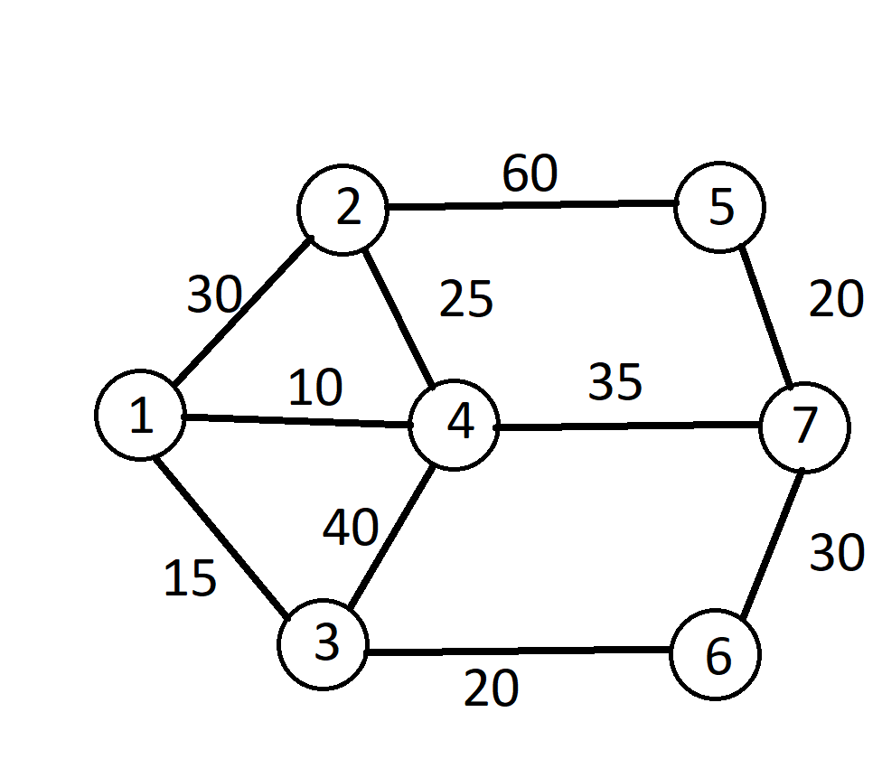
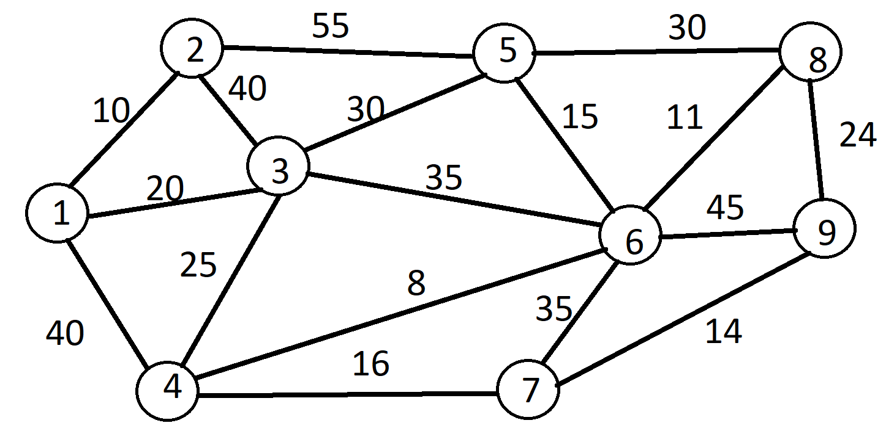
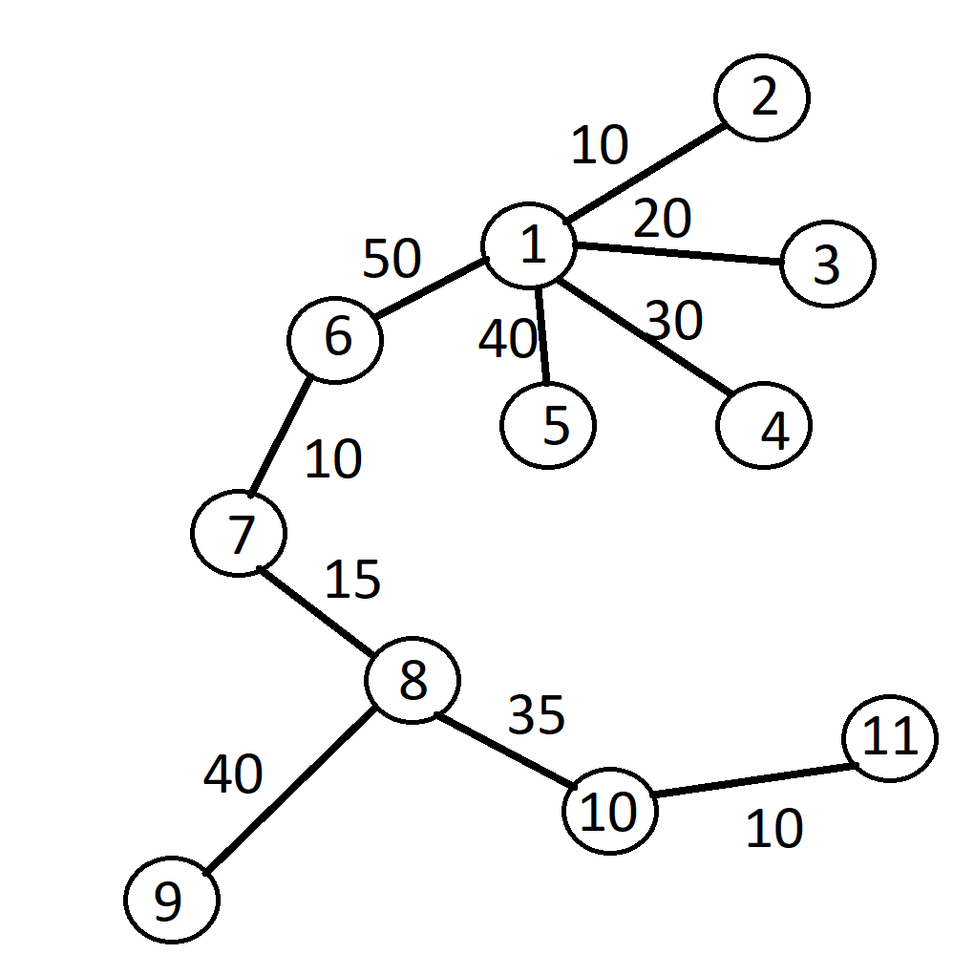
Sample Graphs
file_example1.in
file.in
testowy1.in
testowy2.in

Slide 7
Time complexity (test case)
Name of algorithm | Prims’s | Djikstra | Kruskal | GPU Djikstra
file.in | 342 microseconds | 573 microseconds | 800 microseconds
testowy1.in | 495 microseconds | 956 microseconds | 631 microseconds
file_example1.in | 303 microseconds | 811 microseconds | 1204 microseconds
testowy2.in | 423 microseconds | 1020 microseconds | 877 microseconds

